Slide 1
Collège des Sœurs des Saints-Cœurs
Bickfaya
Année Académique 2024-2025
Matière: Sciences.
Classe: EB1 (A,B,C)
Date: Mars.
Collège SSCC Bickfaya
Thème 2: Les animaux et l’environnement.
Chapitre 3: Les bébés animaux grandissent p.40,41.

Slide 2


Slide 3
Objectifs:
- Se rappeler des notions acquises en classe.
(Reconnaître que les animaux ont des besoins (dormir, manger, boire.)
Comprendre que certains animaux ont besoin de leurs parents.)
Comprendre le contenu de ce power point.
N.B: A retenir la synthèse.

Slide 4
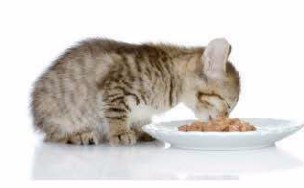
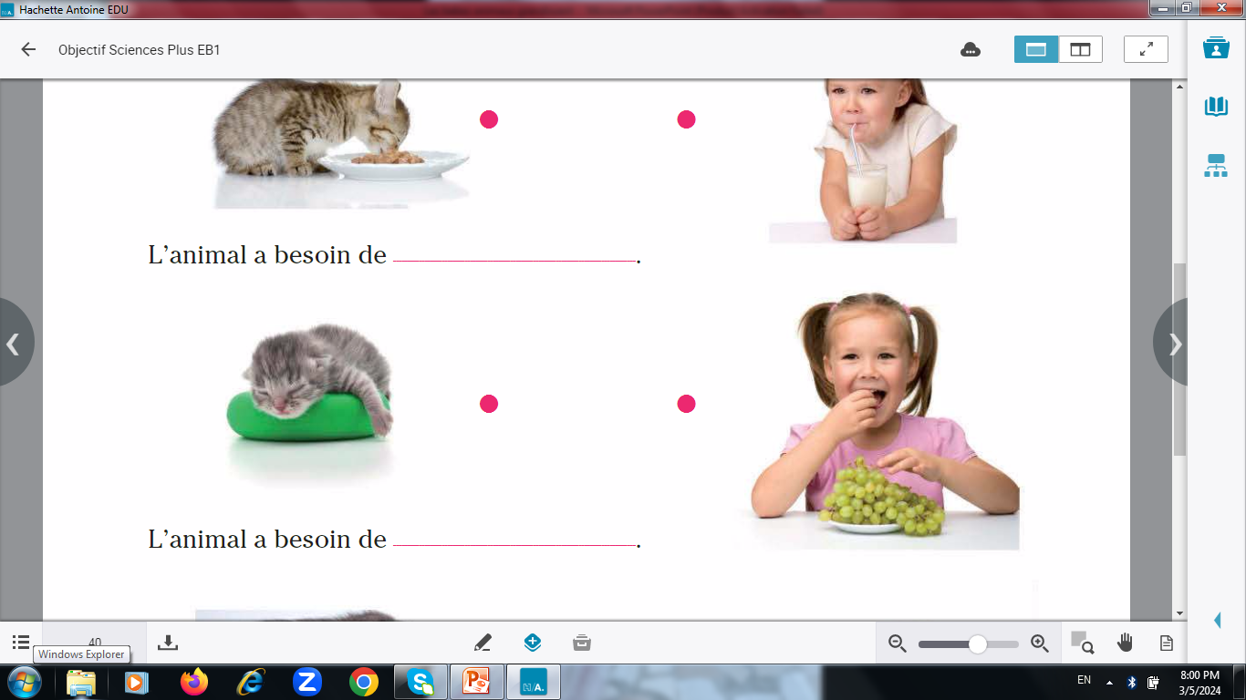
L’animal a besoin de manger →

Slide 5
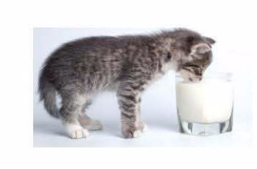
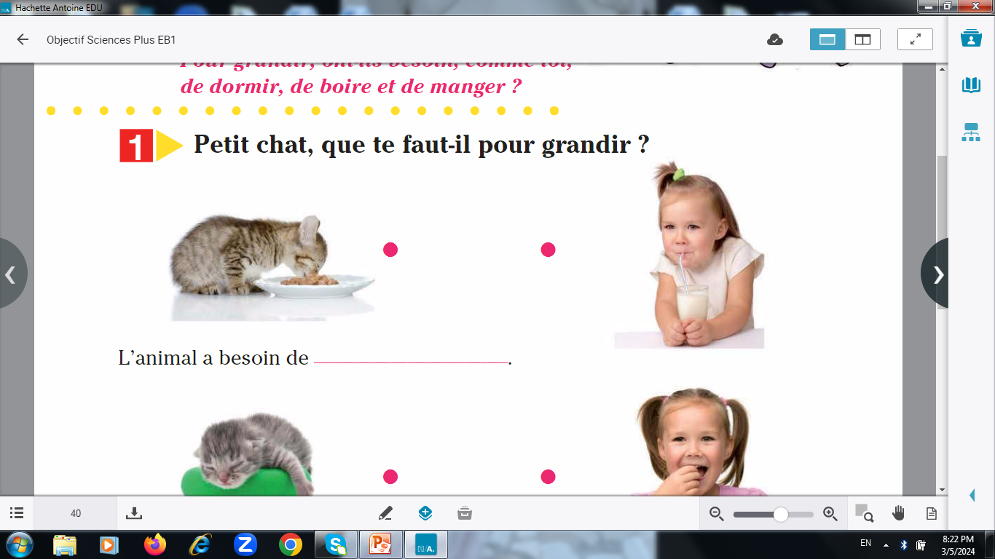
L’animal a besoin de boire →

Slide 6
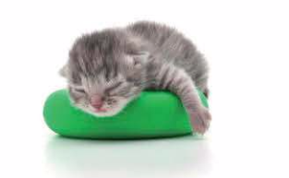
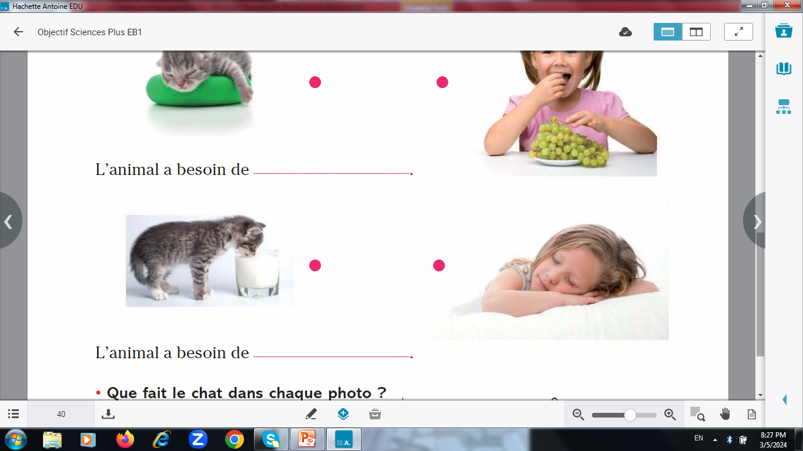
L’animal a besoin de dormir →

Slide 7
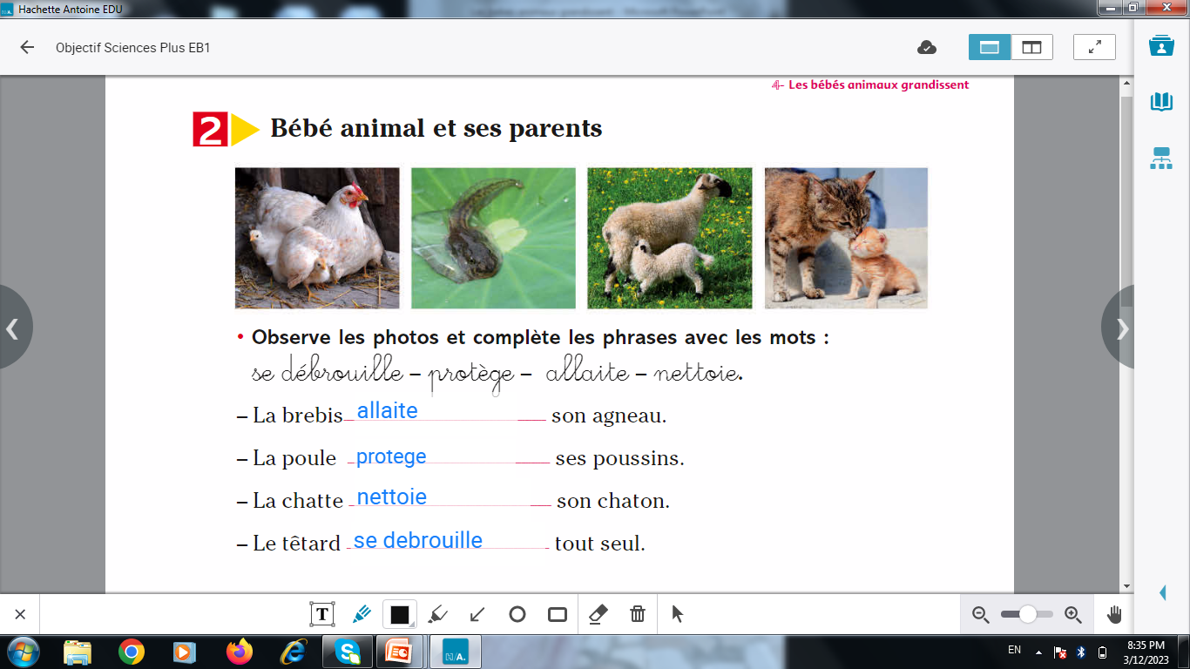
Le corrigé de l’activité 2 p. 41.

Slide 8
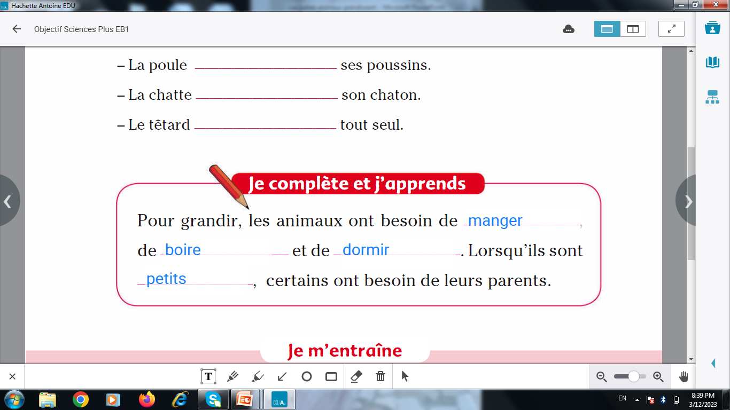
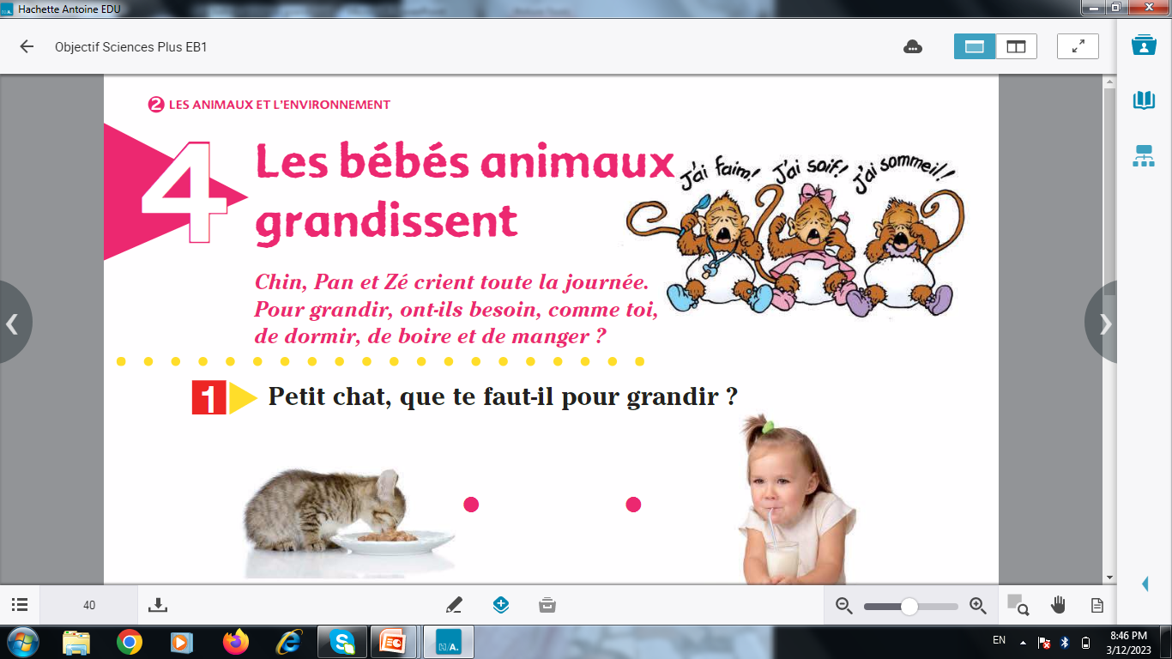

Slide 9
